Slide 1
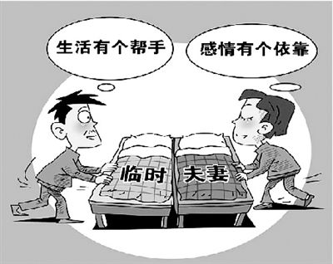

Slide 2
临时夫妻的伦理问题
12化学
俞傲男 沈玥 田承泽 王勤譞

Slide 3
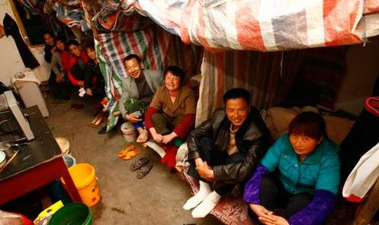
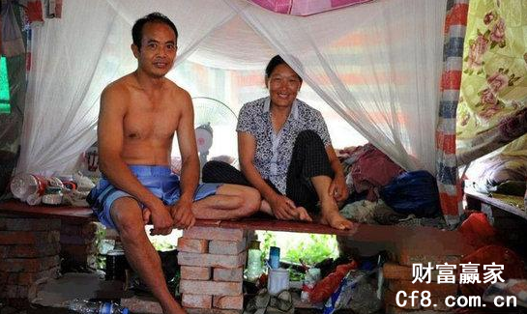
什么是临时夫妻？
不换掉自己的配偶，不拆散原有家庭
夫妻团聚时即自行解体

Slide 4
产生背景
生理需求（诱惑）
社会道德的滑坡

Slide 5
社会关注
2013年全国“两会”——刘丽
农民工无奈的选择。
社会道德的缺失 “不要为道德沦丧找借口”。
更开放的社会环境里人们正常生理需求的反映
陌生的环境中原有的在熟人社会里的道德约束失效。
不安定、没有任何法规保护

Slide 6
自身声音
起初只是想找人说说话，后来慢慢慢慢就在一起。
怕被人发现不敢同居，一有时间就去小旅馆。
住在一起谈不上感情，一起搭伙过日子罢了。

Slide 7
社会调查
上海市妇联和复旦大学社会性别发展与研究中心联手《"临时夫妻"还是"忠贞不渝"》
绝大多数“不能接受”配偶对自己有过不忠
三成人绝对有把握“忠贞不渝”多数对于长期分居下自我能否坚守表示出不确定。
多数人认为应该以引导和教育为主，少数人认为应采取治安管理或法律手段

Slide 8
校园调查
针对这个问题我们小组制作了一份问卷。 （http://www.diaochapai.com/survey/a7e66fde-1e9f-402a-aabd-e198e1f53a0a）
截止到2013/11/30日，已有115人填写，其中男性占61.74%，女性比例38.26%。问卷调查分为两大块，主观性问题和客观性问题

Slide 9
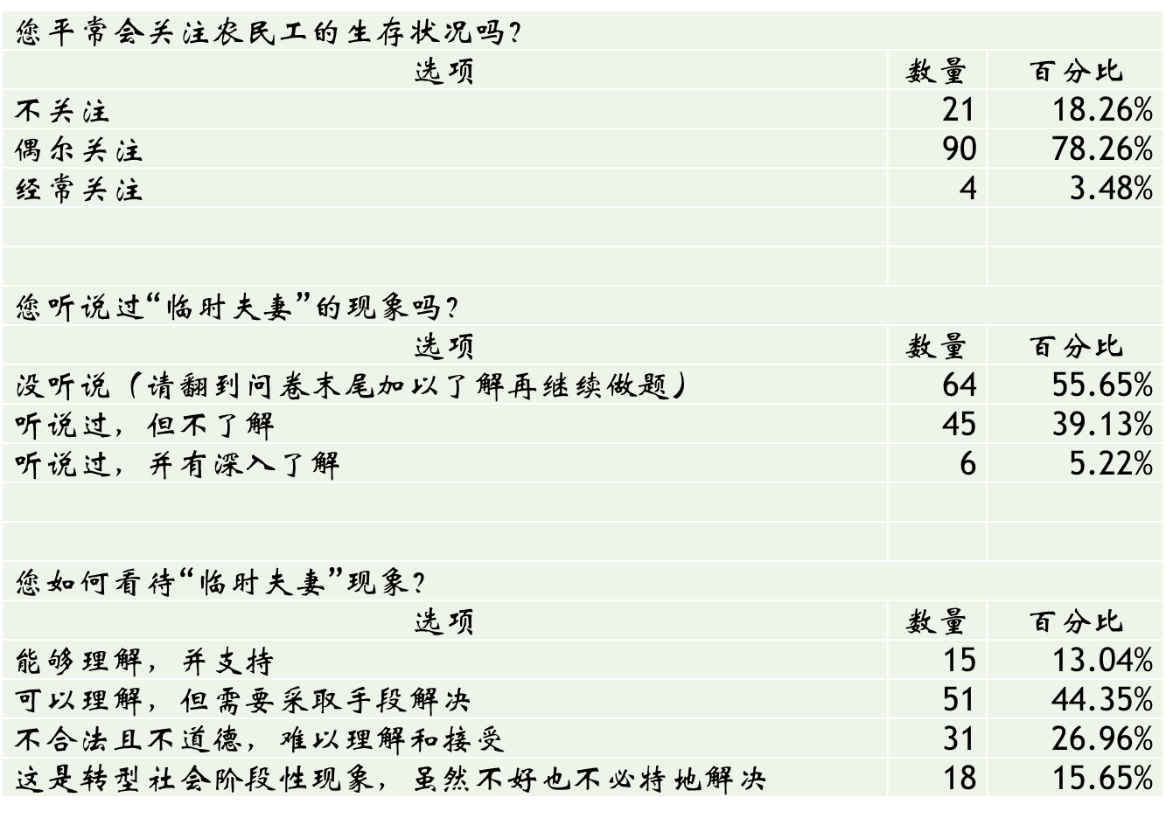
校园调查（主观性问题）

Slide 10
校园调查（客观性问题）
您认为产生“临时夫妻”的原因有哪些？（多选）
选项 | 数量 | 百分比
生理需求 | 104 | 90.43%
情感需求（缓解孤独感） | 100 | 86.96%
生活上需要彼此照顾 | 70 | 60.87%
越来越开放的文化对农民工思想产生影响 | 42 | 36.52%
离开故乡在城市打工，使得熟人社会里的道德约束有些失效 | 46 | 40.00%
其他（注明） | 2 | 1.74%
回答人数 | 115 | 100.00%
你认为“临时夫妻”可能造成哪些影响？（多选）
选项 | 数量 | 百分比
意外怀孕带来社会问题 | 80 | 69.57%
给农民工带来一些安慰 | 54 | 46.96%
在一定程度上降低性犯罪率 | 60 | 52.17%
造成不良风气 | 49 | 42.61%
影响原配家庭关系 | 95 | 82.61%
其他（注明） | 3 | 2.61%
回答人数 | 115 | 100.00%

Slide 11
校园调查（客观性问题）
您觉得政府机关和福利保障机构应该采取什么措施保障农民工生活，减少“临时夫妻”现象？（多选）
选项 | 数量 | 百分比
改革居民户口制度 | 57 | 49.57%
提高农民工工资及福利 | 57 | 49.57%
增加农民工保障性住房 | 58 | 50.43%
给农民工提供夫妻岗 | 80 | 69.57%
人性化假期制度 | 82 | 71.30%
开设红灯区等，使性产业合法化 | 25 | 21.74%
其他（注明） | 3 | 2.61%

Slide 12
问题分析
基于我们小组的这个课题调查。我们采访了陈金华老师，通过整合陈金华老师和小组成员的观点，我们从以下几方面对“临时夫妻”这一现象进行分析：
“临时夫妻”不构成重婚，无违法问题
“临时夫妻”合情性——人性的原始需求
“临时夫妻”合理性——道德？规范？反思？
从临时夫妻以及原配夫妻本身来看——是否知情，性与情的关系
从社会性观念来看——传统观念受到冲击
从社会影响上看——兼有利弊
反思当下道德规范——坚守或与时俱进？
处理方式——禁止OR放开，权衡利弊。

Slide 13
问题分析
由于“临时夫妻”这一现象中涉及了性伦理的问题，下面就性伦理和性道德方面做一些探讨：
性道德主要表现在家庭婚姻道德领域内，指人类调整两性性行为的社会规范的总和。
性道德的标准： 1.双方自愿原则。2.无伤原则。3.爱的原则。4.婚姻缔约原则。5.科学计划生育原则。6.性禁忌原则。
性道德的规范（中国为例）：1.性行为必须以合法婚姻为基础。2.性行为必须建立在爱情基础上。3.性行为双方必须对性行为的后果负责。
性道德的三观：爱情观、贞操观、生育观
爱情观：对等性、专一性和排他性、持久性

Slide 14
解决措施
1、对于农民工的进驻要有宽广的胸怀。对其一视同仁，让他们在国家政策的护卫之下，可以自由的迁徙。
2、要为农民工团圆创造条件，工厂里建立弄民工夫妻房，使农民工夫妻可以有地方共同居住。
3、对于有意愿长期或者定居的农民工，在子女上学，配偶就业、社会保障方面享受市民待遇。
4、城市里的农民工保障房建设的力度要加大，给农民工一个住房机会。
5、假期制度需要人性化，对于路程不远的农民工可以设置“夫妻团圆假”。也可以由单位出资设立“探亲团圆日”。
6、制定更加合理的户籍制度。
7、国家宏观调控打破城乡二元化结构，关注中小城市发展，将资源更多地投入到中小城市，鼓励民营、私营企业发展，使农民工能够就近打工赚钱。

Slide 15
特别鸣谢
感谢陈金华老师在百忙之中能够抽出宝贵的时间对我们小组的课题进行指导并接受我们的采访。
感谢组长俞傲男同学的整体统筹与宏观调控，并整理了十分调理的采访稿。
感谢沈玥同学对调查问卷进行了精细的数据分析。
感谢田承泽同学辛勤劳动撰写发言稿。
感谢王勤譞同学制作ppt。
Thanks~

